Slide 1
Чисте повітря – краще навчання. Конструкція рекуператора повітря з ПЕТ-пляшок.
Ремзі Сеїтосманов, учень 5 класу
Крюківщинської ЗОШ I-IIІ СТУПЕНІВ
Науковий керівник
Вероніка Миколаївна Деркач
Учитель фізики Крюківщинської ЗОШ I-IIІ ступенів
Наукові консультанти:
Зарема Усеїнівна Усеїнова,
Координатор МАН Крюківщинської ЗОШ I-IIІ ступенів
Айдер Сеїтосманов, експерт САЛАР

Slide 2
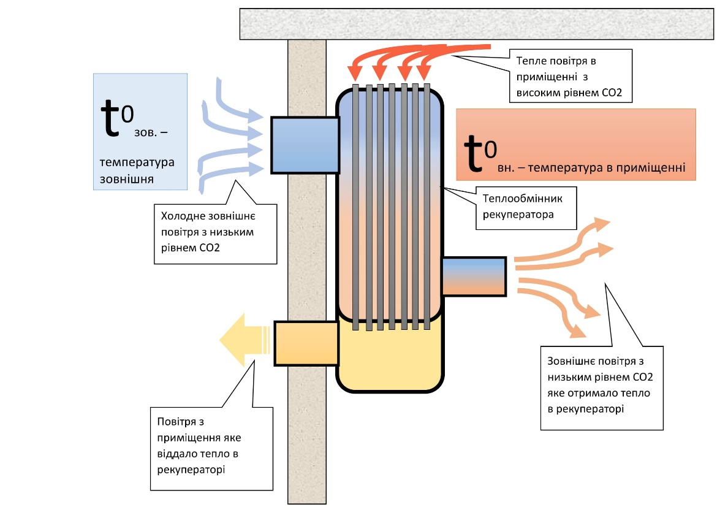
Гіпотеза: За допомогою простої конструкції рекуператора з ПЕТ пляшок, якість повітря в класі покращується та створюються більш комфортні і безпечні умови навчання для учнів.
Об’єкт дослідження: Рекуператор повітря з ПЕТ пляшок
Предмет дослідження: Якість повітря в класі

Slide 3
Завдання:
Вимірювання якості повітря протягом півроку на початок дня та після 6 уроку за 4-мя показниками.
2. Аналізування отриманих даних.
3. Проведення інтерв’ю у лікарів щодо результатів вимірювання якості повітря.
4. Розробка власної конструкції з використанням ПЕТ пляшок
5. Тестування конструкції та формування висновків.
6. Фільмування процесу дослідження і розміщення відеокліпу на YouTube

Slide 4
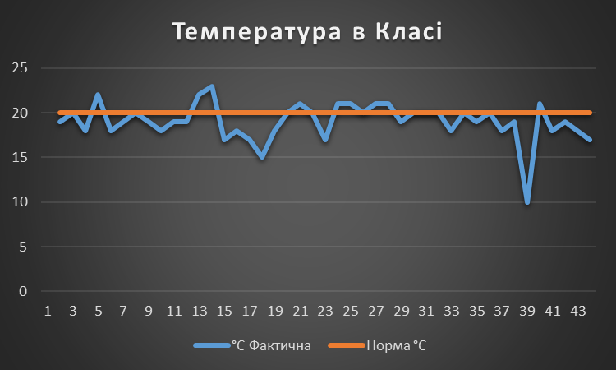
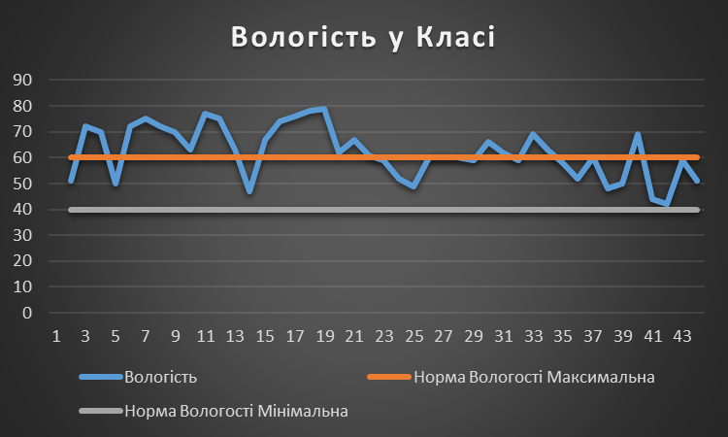
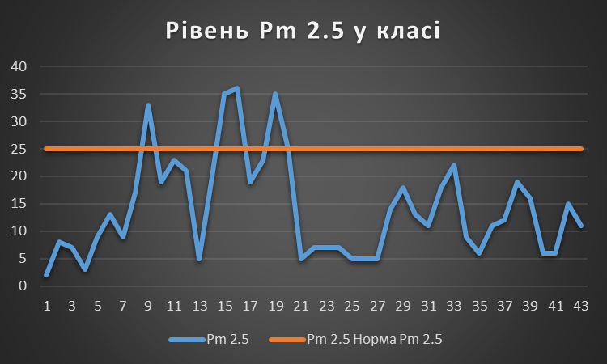
Температура: 17-20°С,
Вологість: 40-60%.
Добова норма PM2.5: не більше 25 мкг/м.куб

Slide 5
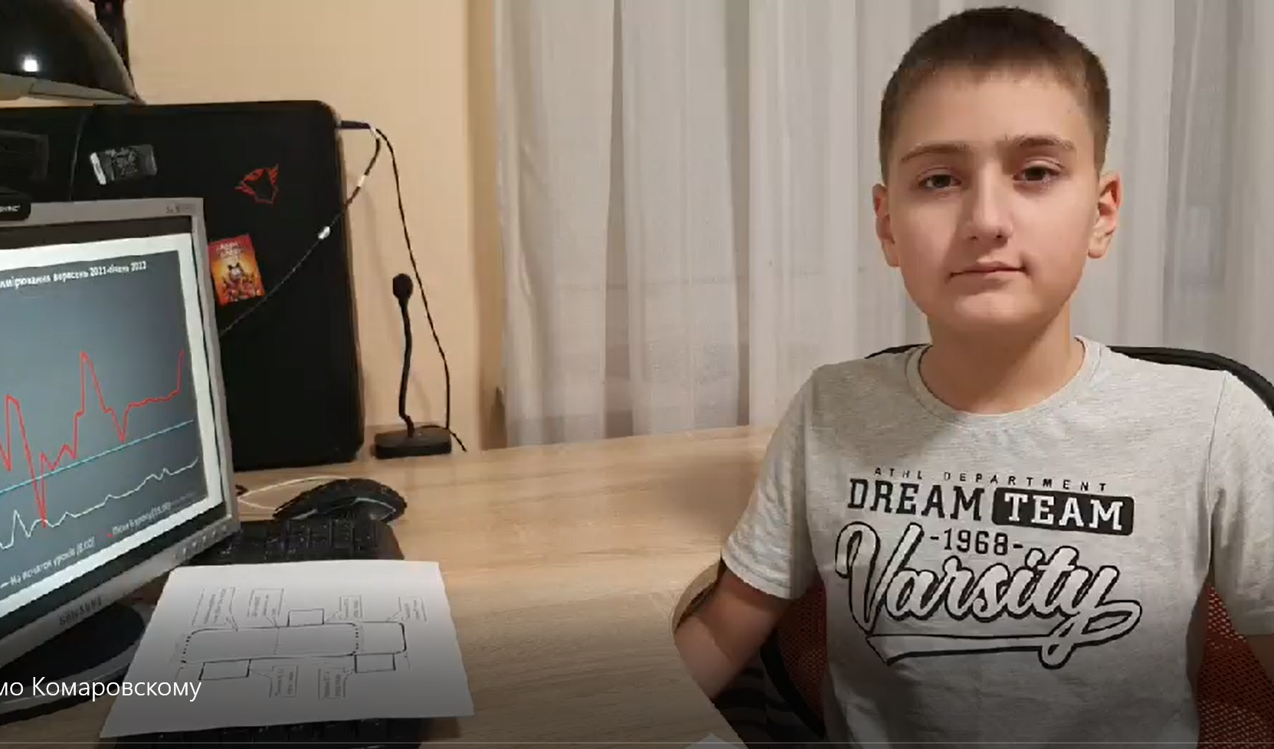
Для розуміння результатів вимірювання, ми звернулися до лікаря Євгена Комаровського.

Slide 6
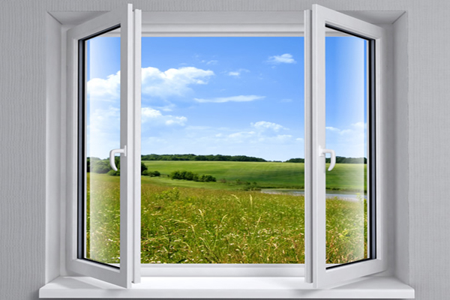
Простим способом зменшення СО2 в класі є провітрювання приміщення з відкриттям вікон під час перерви. Але, з цим виникають інші проблеми:
Проблема 1. Перерви короткі, і вчителя не завжди встигають провітрювати класи.
Проблема 2. Нами знайдено дослідження, в якому доведено, що навіть при регулярному відкритті вікон для провітрюванні згідно норм, повітрообмін все одно був би недостатній.
Проблема 3. Протягом навчального року середня температура повітря на вулиці низька. Тому, якщо часто провітрювати класі, школа буде втрачати дорогу теплову енергія.

Slide 7
РЕКУПЕРАТОР
Умова 1. Можливість вироблення в умовах трудового навчання або вдома.
Умова 3. Конструкція повинна бути дешевою і із доступних матеріалів.
Умова 2. Зробити модель рекуператора з використанням ПЕТ пляшок.

Slide 8
Теоретичні розрахунки повітрообміну рекуператора:
L = L_норм. * N_учнів.
L – це повітрообмін. Вимірюється в куб. метрах повітря за годину
L_норм.- норма повітря на одну особу. Дорівнює 20 м3/год. на одного учня
N_учн. – кількість учнів у класі
Таким чином L=20 м3/год * 25 учнів = 500 м3/год
Наша модель рекуператора при діаметрі отворів 150 мм. та швидкістю притоку повітря 2 м/с зможе забезпечити повітрообмін 130 м3/год.
Тобто, в один клас потрібне встановити 3-4 рекуператора. Більш точні результати ми отримали підчас тестування.

Slide 9
Тестування рекуператора

Slide 10
Висновки:
Рекуператор з ПЕТ-пляшок працює. Рівень СО2 і температура в приміщенні зберігається протягом 3 годин.
2. Рекуператор може бути виготовлений у домашніх умовах або на уроках трудового навчання.
3. Завдяки простої конструкції його вартість складає не більше 1000 грн.
4. Конструкція рекуператора дозволяє встановлювати його у вікно, без свердління отворів у стіні.
5. Дослідження привернуло увагу вчителів і директора школи до питання якості повітря в школі.

